Slide 1
Infomoment kapoenen
Scouts Bergrakkers

Slide 2
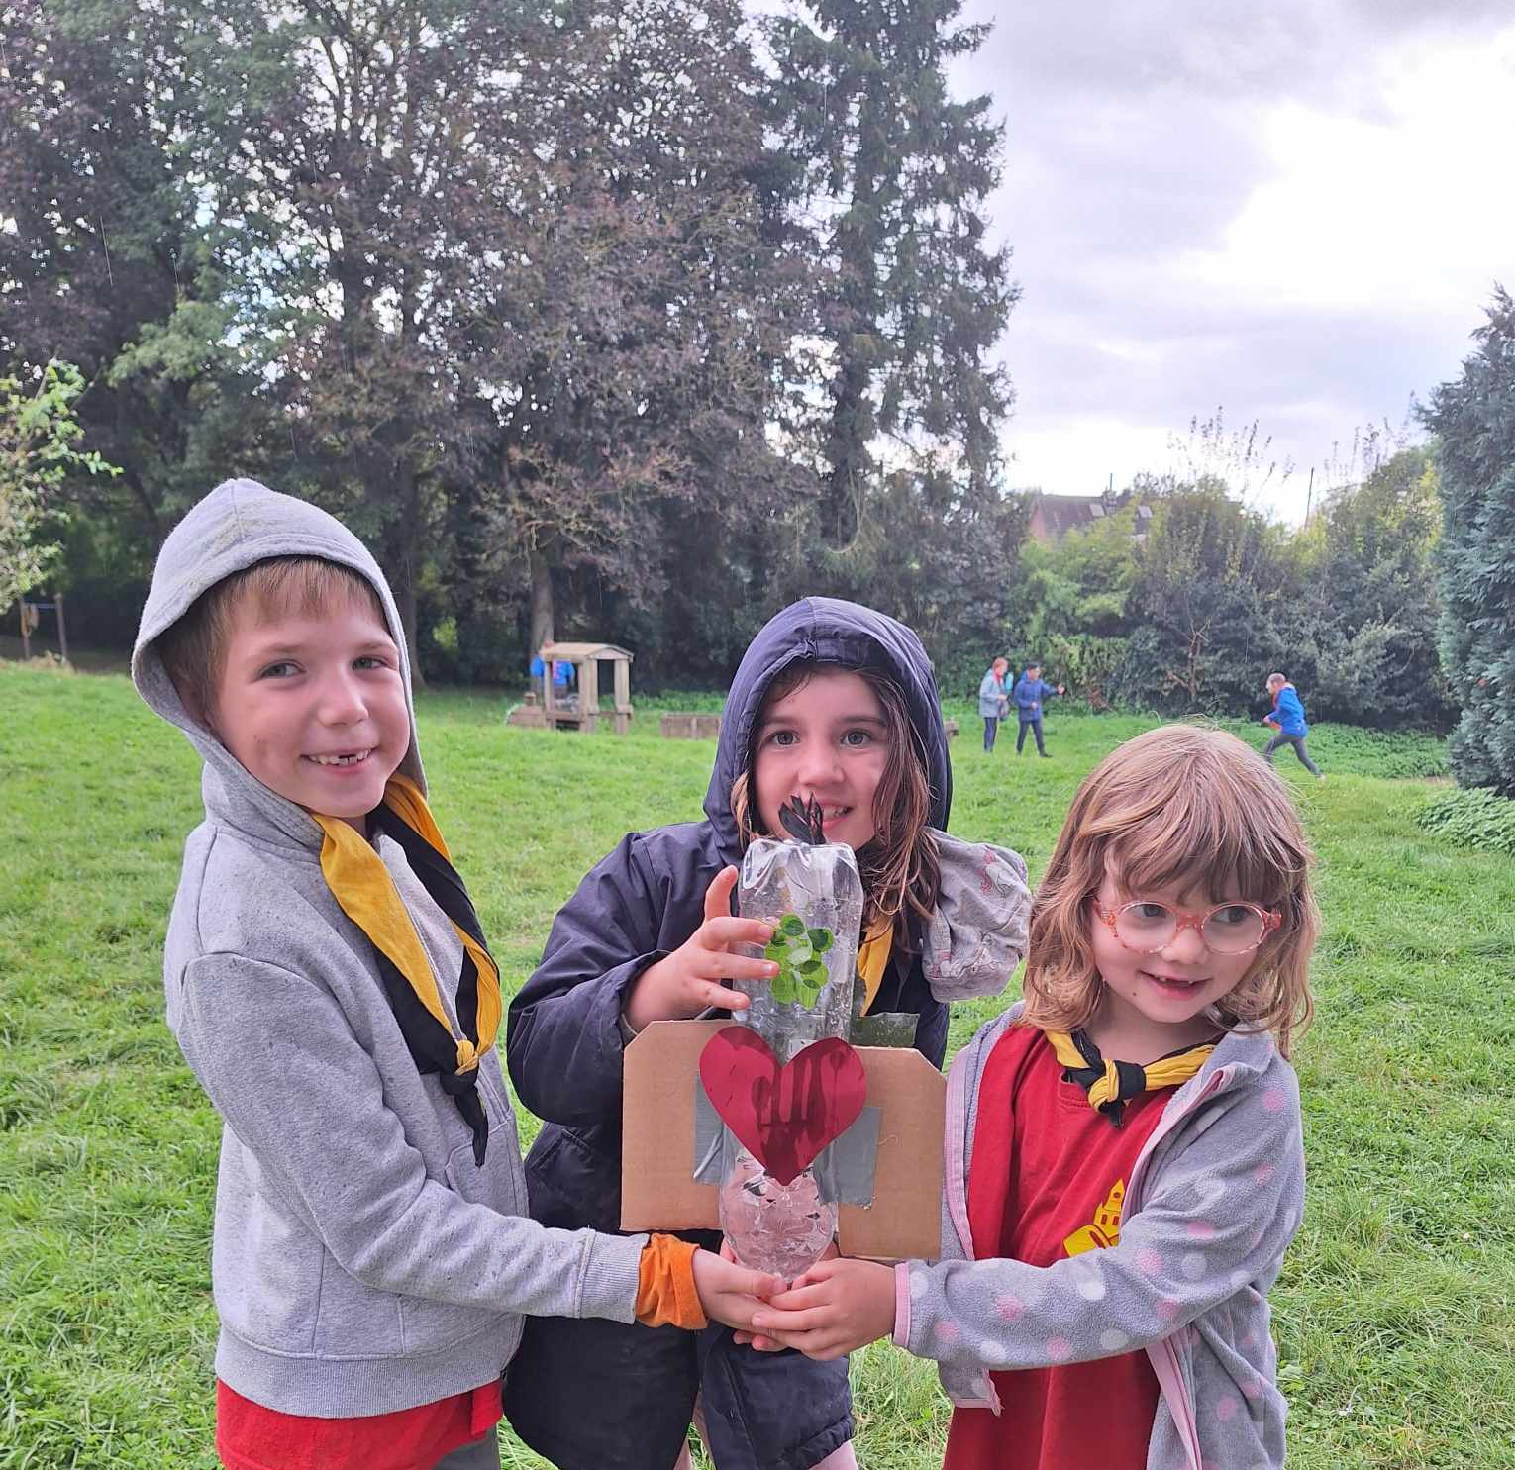
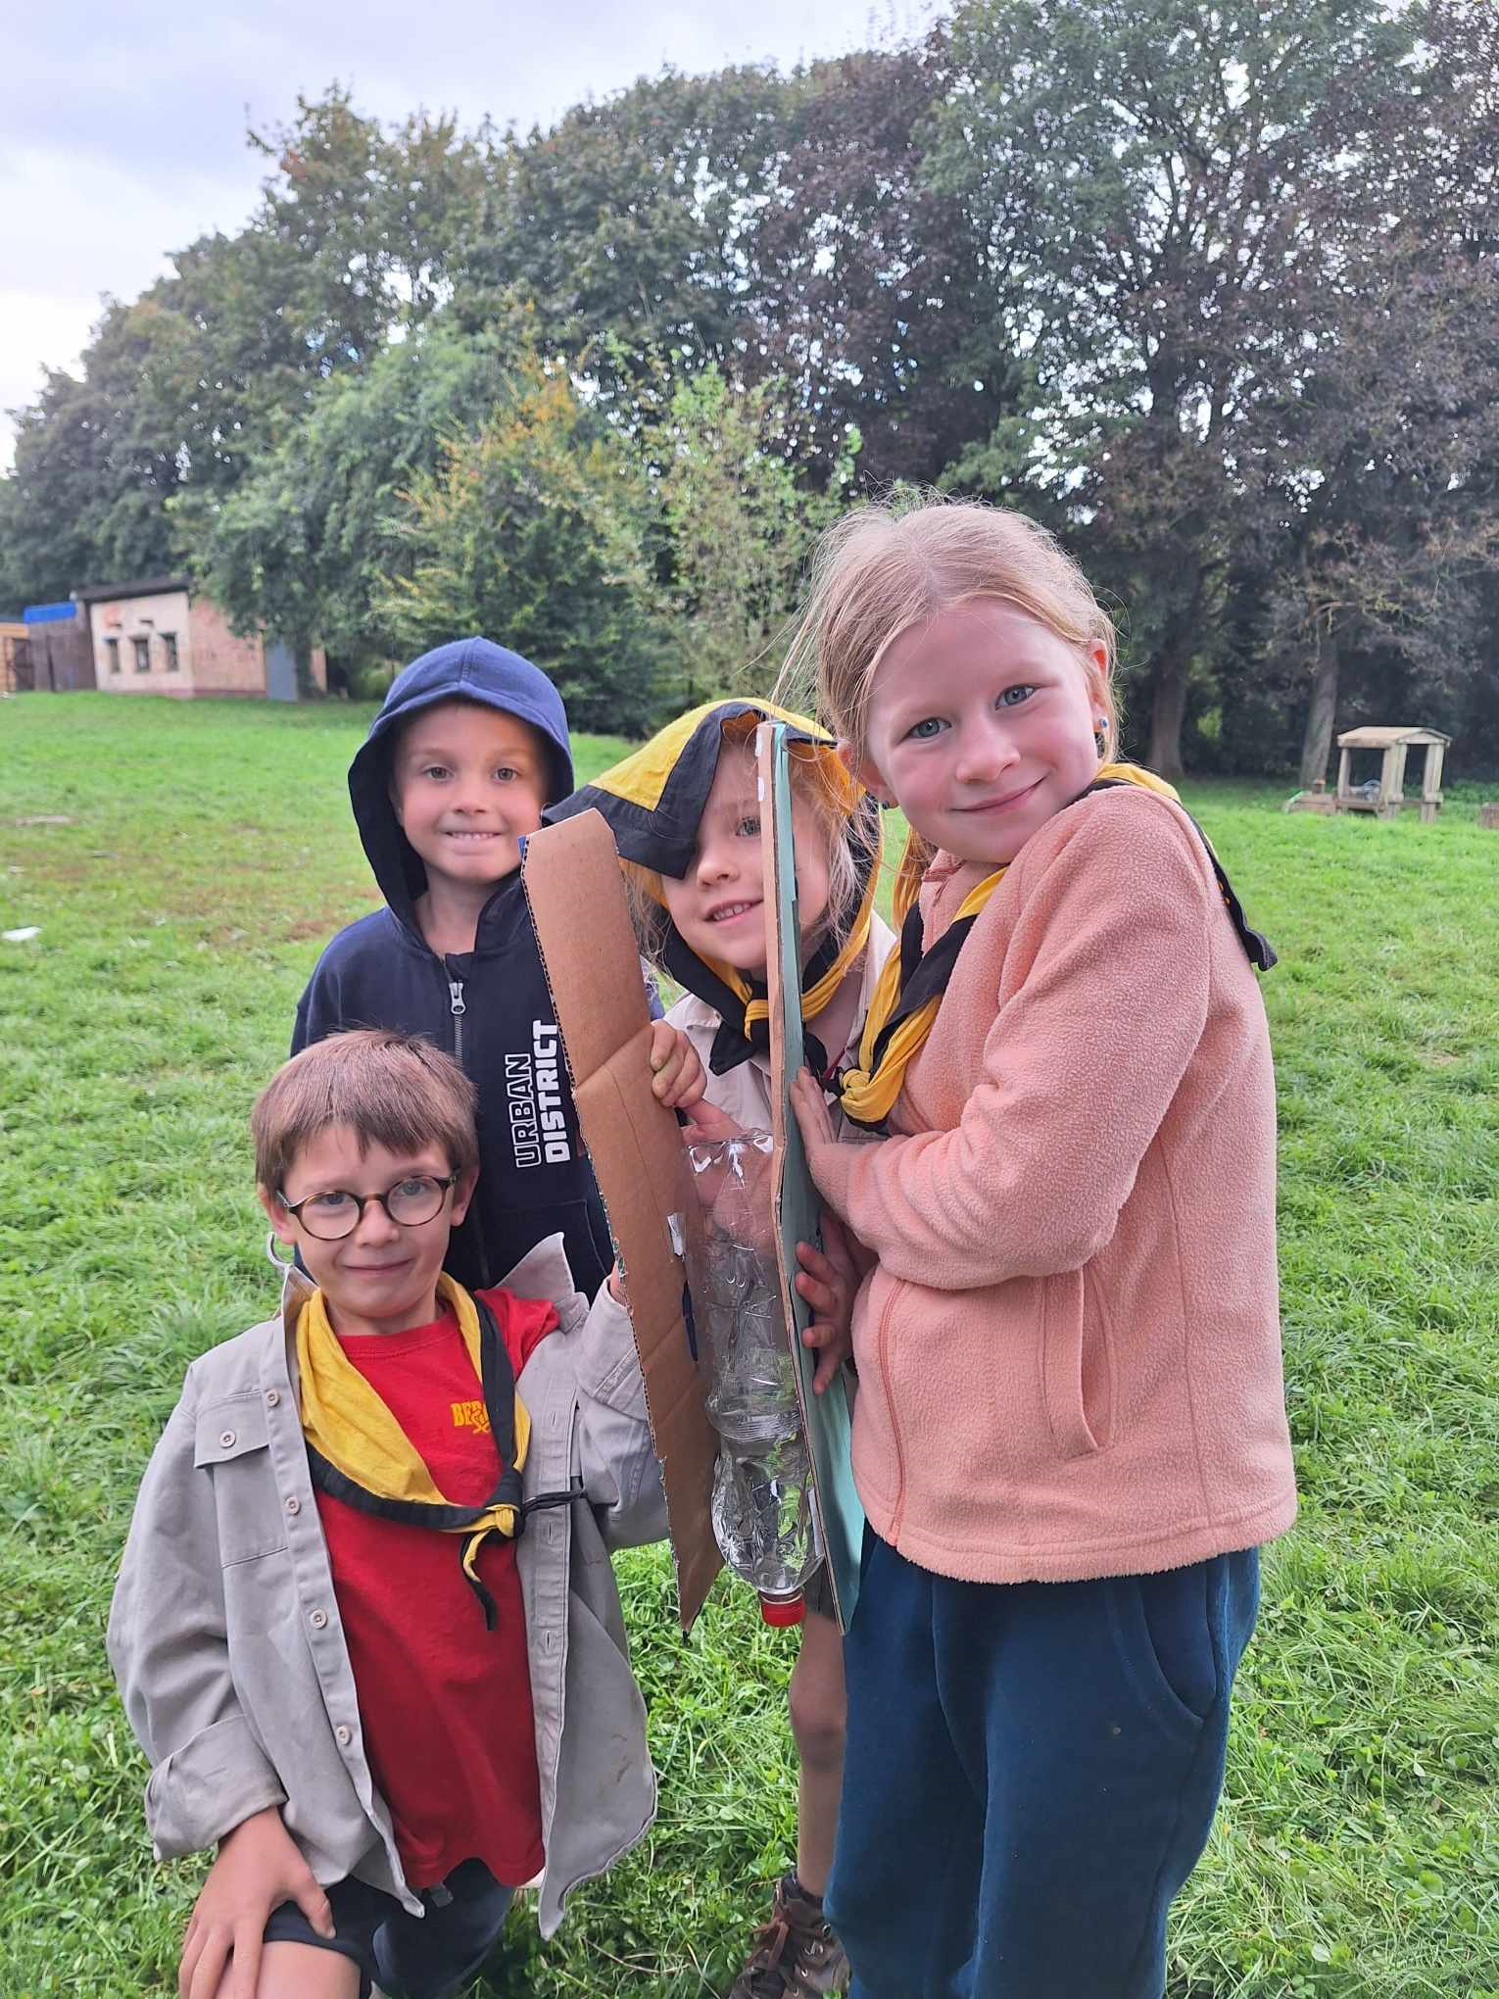
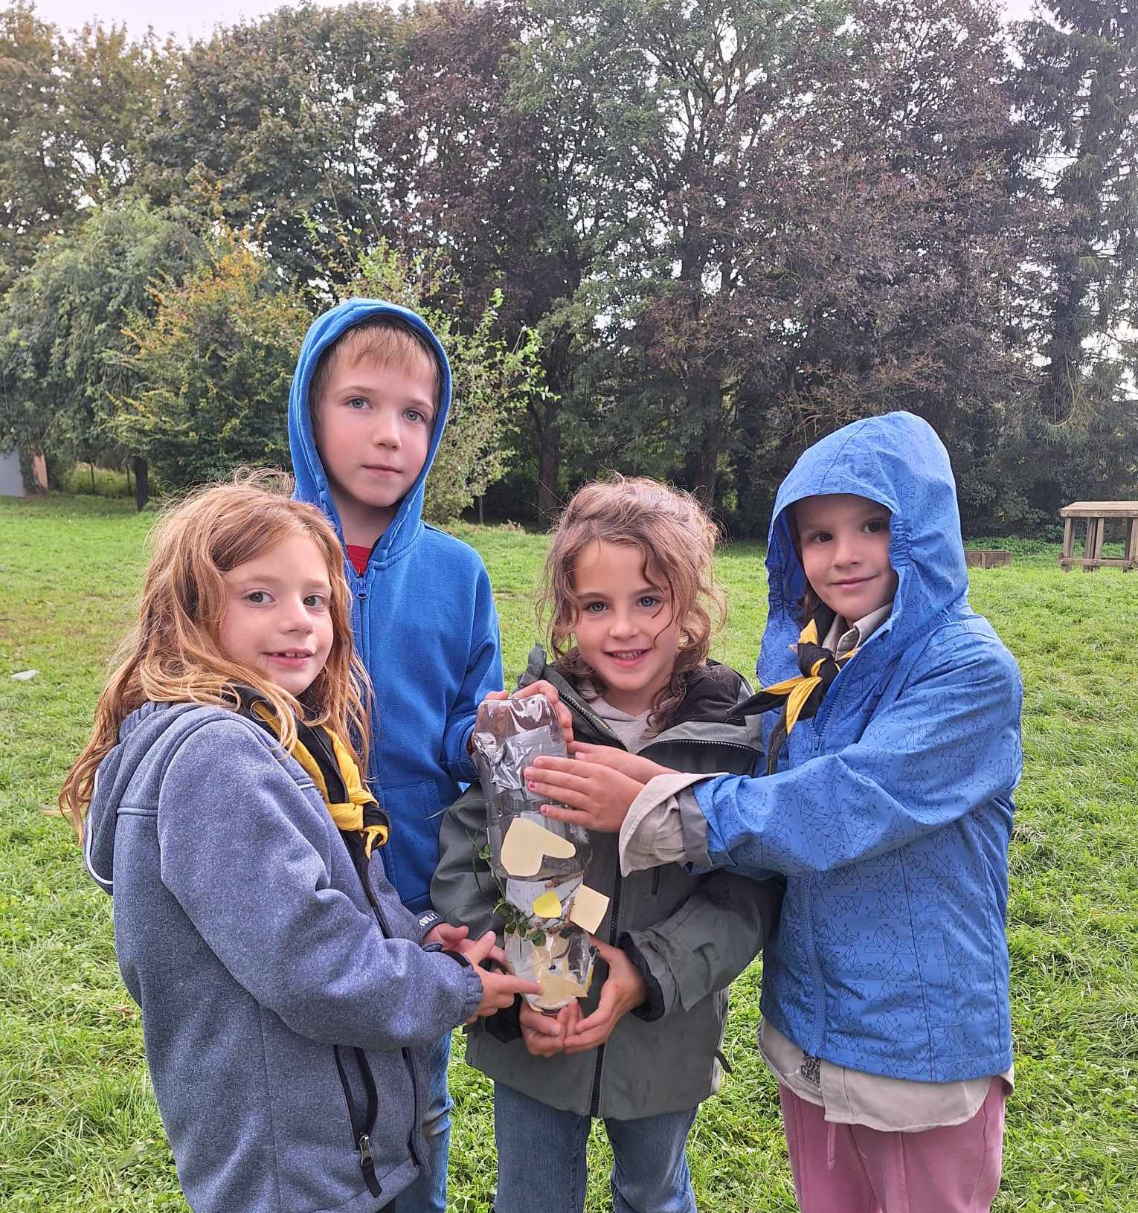
Welkom!

Slide 3
Scouts Bergrakkers
75 jaar
Rakkersveld
Wekelijkse vergaderingen 14h- 17h
2 weekends
Kamp
Evenementen
34 leiders
3 groepsleiding+1 adjunct groepsleiding
7 kapoenenleiding

Slide 4
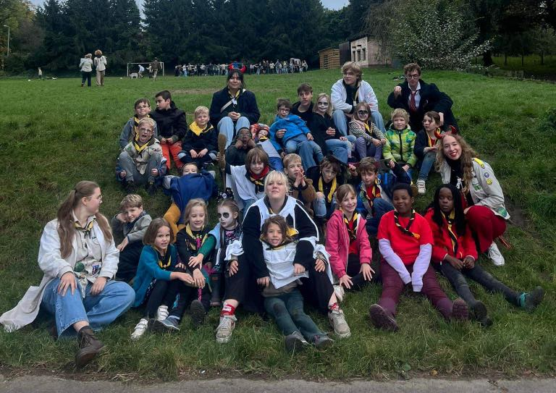
Vergaderingen
Zaterdag 14h-17h
Vieruurtje
Algemene opening in het begin van de maand
Maandelijkse themavergadering met verkleden
Kledij die vuil mag worden
Warme kledij in de winter

Slide 5
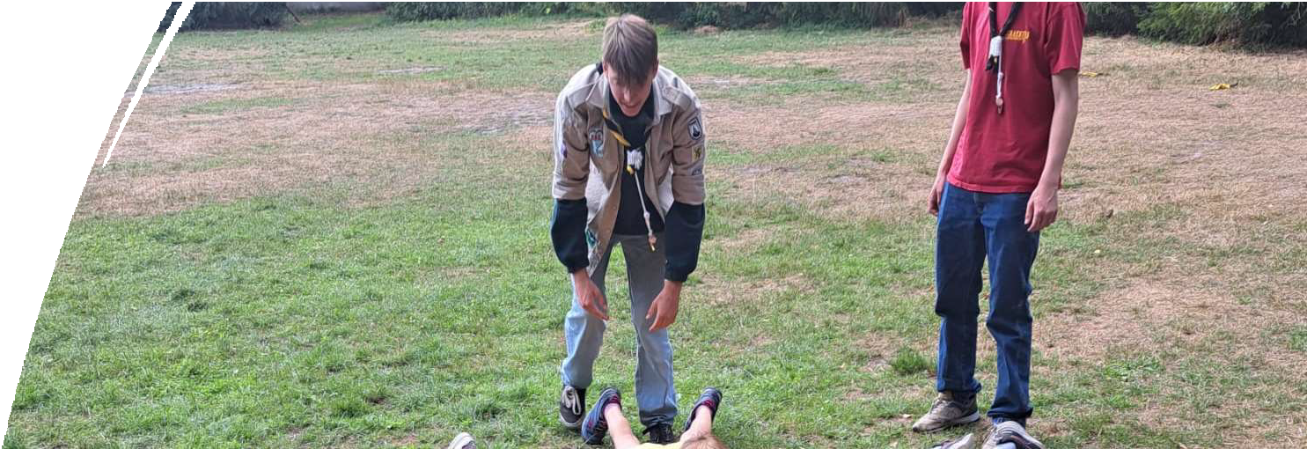
Uniform
Das
Bergrakkers T-shirt
Hemd = optioneel
Scoutsshop: voor of na vergadering + mail

Slide 6
Rakkersblad
https://bergrakkers.be
/rakkersblad/
Via mail
Maandelijkse terugblik
+ vooruitblik
Speciale vergaderingen
Voor kinderen + ouders

Slide 7
Inloopweekend: vrijdag 11 oktober 18h30 rakkersveld tot zaterdag 17h
Weekend: nog te bepalen
Belangrijke data kapoenen
Christus Koning: zaterdag 23 november 10h-18h
Kerstvergadering: zaterdag 14 december 19h-22h
Klein kamp: datum nog te bepalen maar meestal eind juli

Slide 8
Belangrijke data algemeen
Bergrakkers quiz: vrijdag 8 november
Restaurantdagen: 15-16 maart
Laatste vergadering: zaterdag 17 mei

Slide 9
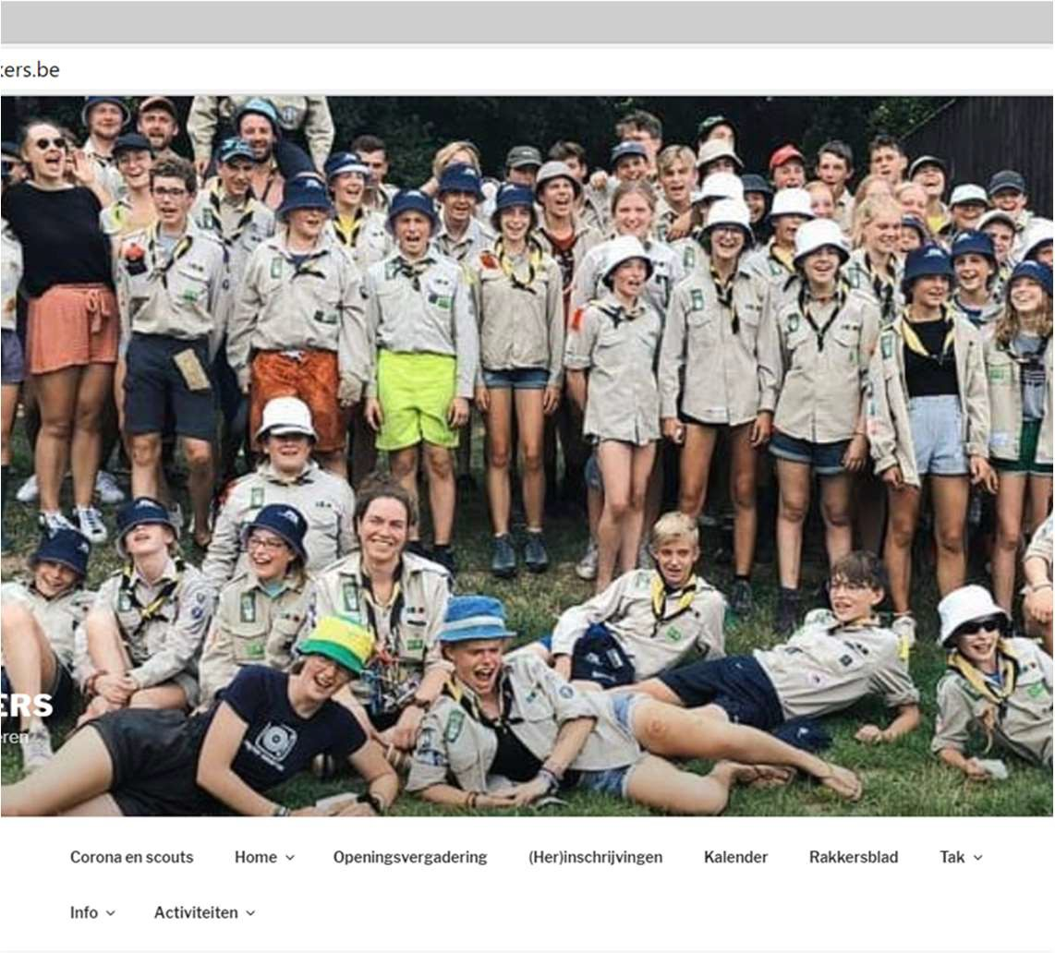
(her)Inschrijven
2 keer proberen
https://bergrakkers.be/

Slide 10
(her)Inschrijven

Slide 11
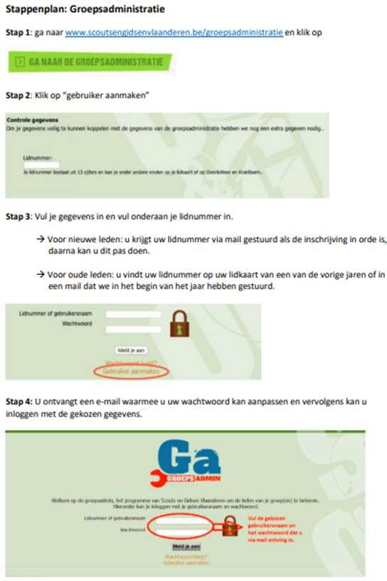
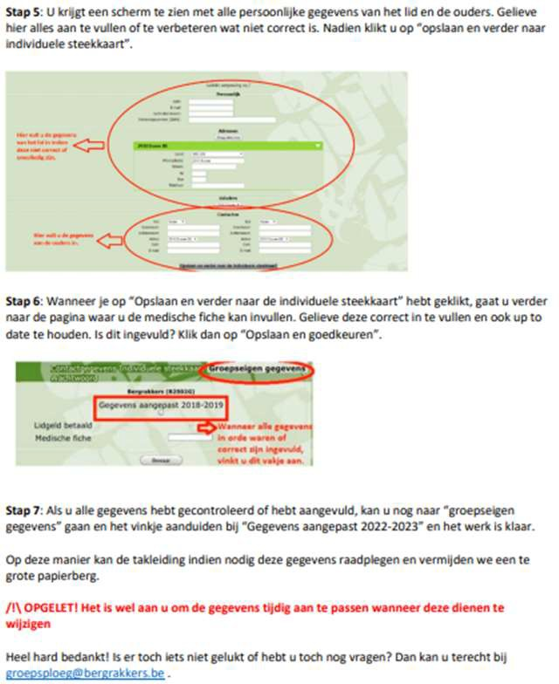
(her)Inschrijven

Slide 12
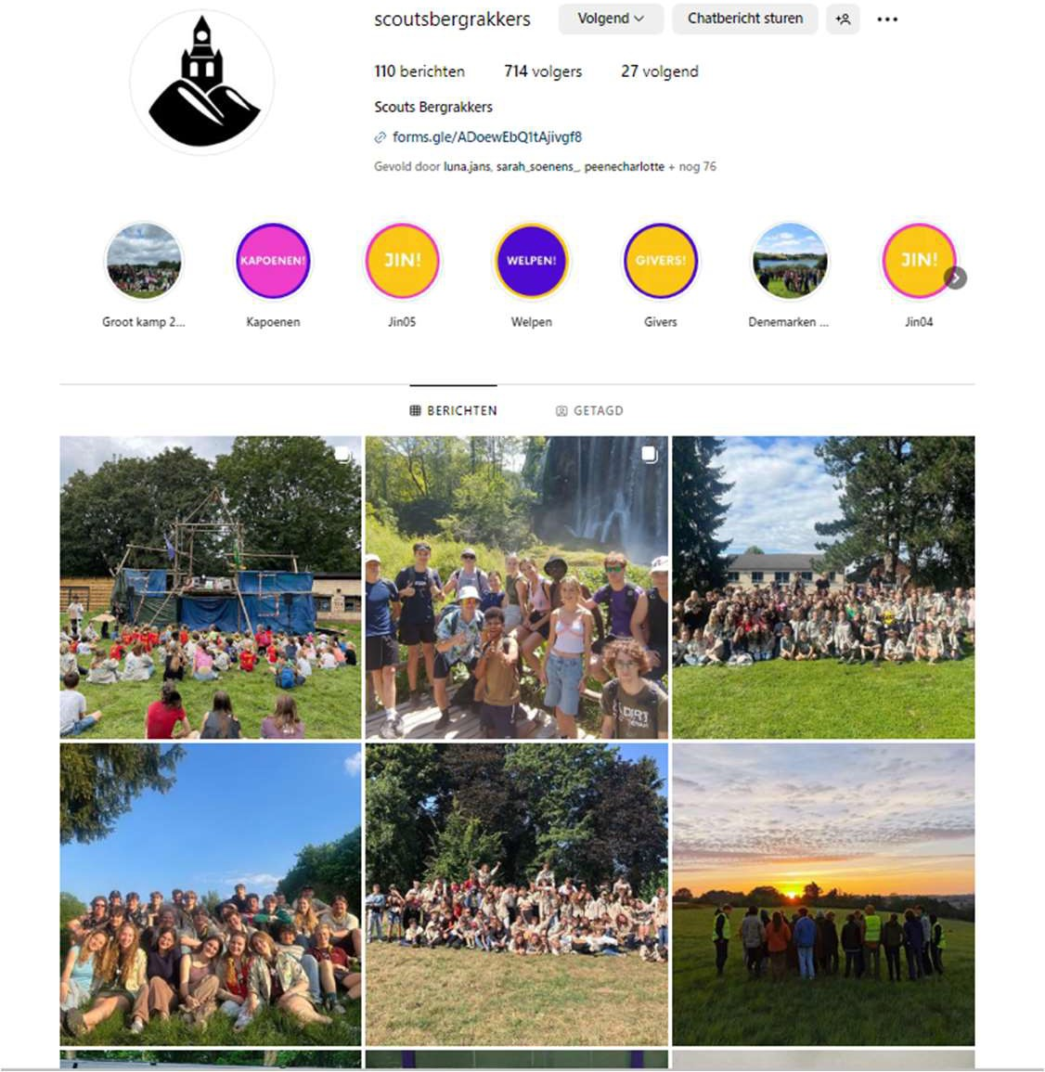
Sociale Media
https://www.facebook.com/ber grakkers
https://www.instagram.com/sco utsbergrakkers/
https://bergrakkers.be/

Slide 13
Communicatie
Email kapoenenleiding:
kapoenen@bergrakkers.be
Email groepsploeg:
groepsploeg@bergrakkers.be
Toto (takkie) 0492 50 38 59
Spreek ons gerust aan voor of na een vergadering!

Slide 14
Nog vragen?

